Slide 1
ソフトウェア工学 11章 形式手法
発表者：M1 倉地亮介
Notes:
今から発表を始めます

Slide 2
目次
形式手法の概要
1) 形式手法とは 2) 形式手法のねらい 3) 論理体系の例
形式仕様と検証
1) 形式仕様 2) 形式検証
モデル検査
1) モデル検査とは 2) 仕様記述 3) 時相論理
4) モデル検査による検証 5) 状態爆発
形式手法の活用
1) モデルの構築と利用 2) 開発の中での位置づけ
まとめ

Slide 3
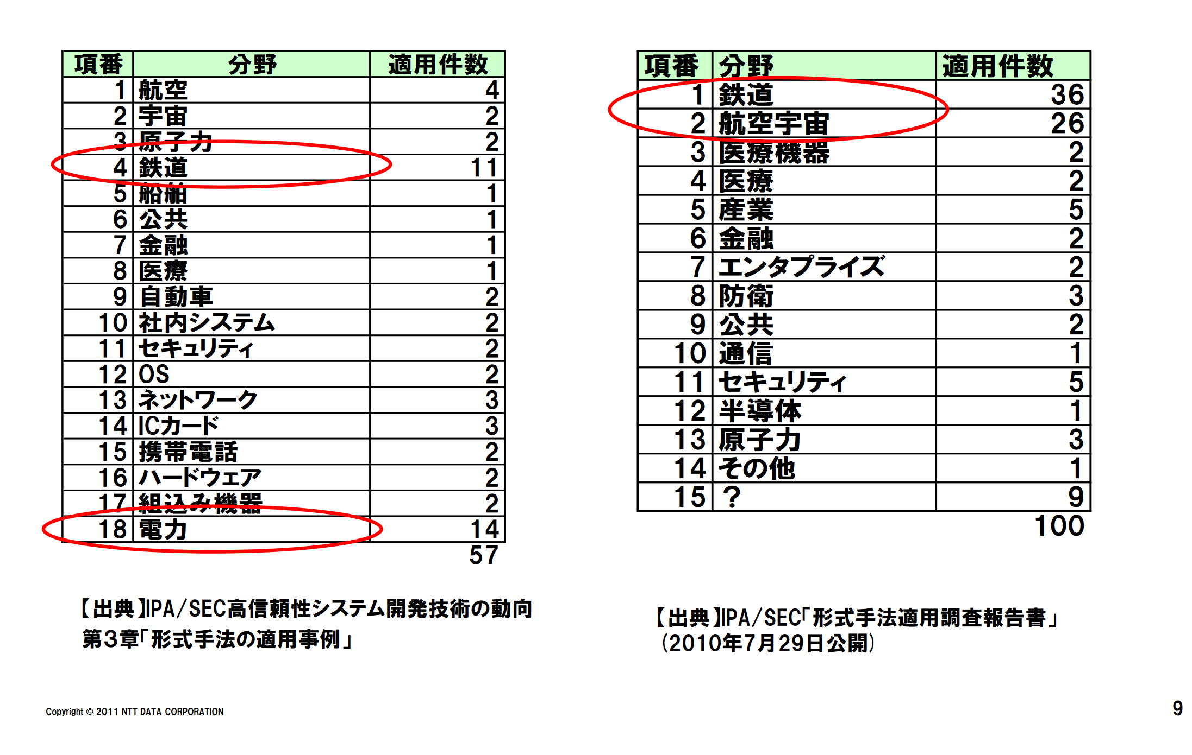
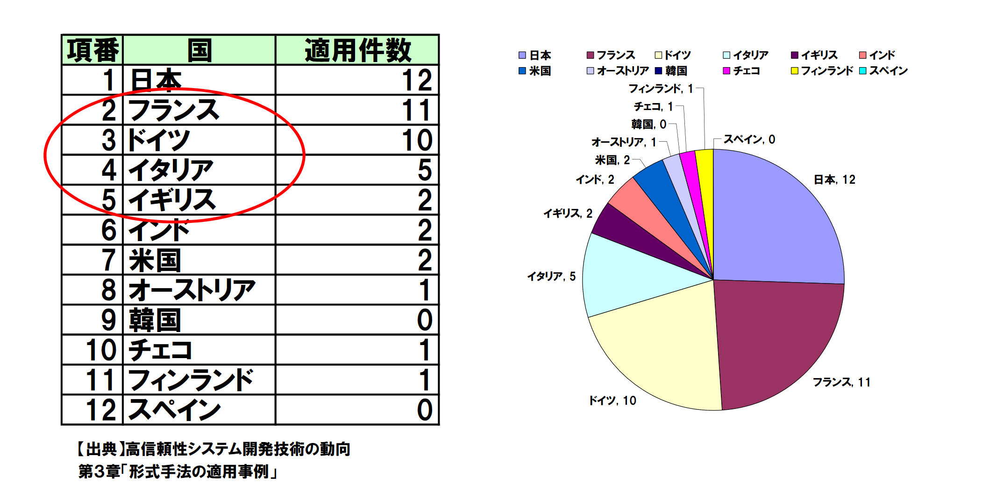
形式手法の概要
形式手法とは？
数理論理学に基づいて対象や性質の記述を行うことで、
システムの開発や検証を体系的に行う手法
- 数理論理学: 論理を記号化，形式化し，数学的手法に基づいて研究する論理学
形式手法適用事例
業界別
国別
Notes:
形式手法の概要
形式手法とは，… 手法のことで
数理論理学は，…する論理学のことです．
形式記述を行うことで，曖昧さが取り除かれ，機械処理が可能になり，様々な可能性が開けるらしいです．
こちらは形式手法の適用事例で，信頼性が求められる鉄道や航空宇宙に多く適用されています．
こちらは国別なんですが，日本が一番多くなっています．
次に形式手法のねらいを説明します．

Slide 4
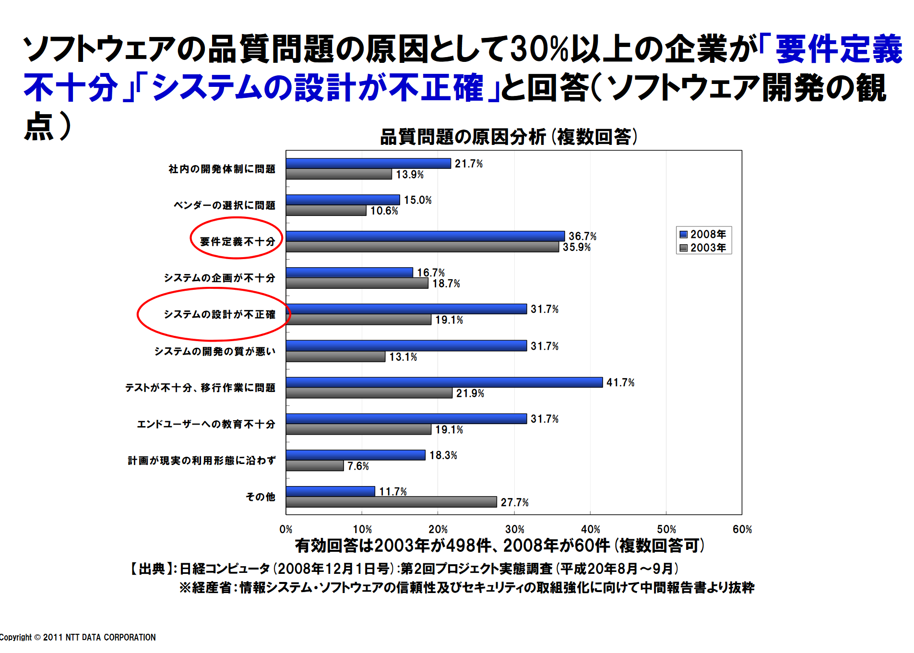
形式手法のねらい
定義される対象を厳密に記述し，何らかの論理体系に基づいて，それの正しさについて議論を行うこと
− e.g.ソフトウェアの要求仕様，設計，プログラム
形式手法を用いることのメリット(1)
・対象を厳密に記述できる
・正しさを厳密に議論できる
・不具合を発見できる
・不具合がないことを確認できる
Notes:
形式手法のねらいを端的に言えば，ソフトウェア開発において定義される…
ソフトウェアで定義される対象とは，様々な成果物のことであり，例えば… があります．
形式手法を用いることへの期待としては，
・対象を厳密に記述できる：曖昧性や記述漏れをなくすことができます．
・正しさを厳密に議論できる：形式手法は論理学を扱うので，対象がどういう性質を満たしていれば正しいのかを厳密に記述することができます．
形式手法は，すべての組み合わせを調べるので，不具合を発見できたり，不具合がないことも確認できます
で，このデータもネットから拾ってきたのですが，このように・・・ということで曖昧さをなくせる形式手法は重要になってきます

Slide 5
論理体系の例(1)
命題論理
− 真か偽かどちらかであるような言明(命題)に対する正しい推論形式
真理表を構成的に適用することで，任意の論理式の真偽を決定できる
e.g. (A∨B)∧C [A : T ，B : F ，C : T]
何らかの対象の正しさをではなく，論理式の正しさを議論するもの
Notes:
論理体系の例です．
ここでは，論理体系とは何かのイメージを持ってもらうために基本的な論理体系の概要を説明します．
まず命題論理ですね．命題論理とは，・・・に対する正しい推論を行うことです．
このような，論理記号が用いられ，こちらの真理表を構成的に適用することで…できます
例えば… e.g.
T∨FはTで， T∧TはTなのでこの例は真になります
このように命題論理は…

Slide 6
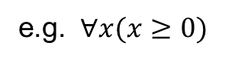
論理体系の例(2)
述語論理
個体の性質や関係を表す表現(述語)に対する正しい推論形式
x= 3 : 真
x=-1 : 偽
e.g. 「xは0より大きい」
対象の選び方で真偽が変わることがある
e.g. $∀x(x≥0)$
論理式だけでは真偽が決まらず，論理式と対象との対応づけが決まって初めて真偽が議論できる
Notes:
一方ここでは，述語論理について紹介します．
述語論理は，個体の性質や関係を表す表現に対して正しい推論を行うことで
例えば，・・・というように対象を表す変数を用いた言明になります．
このように，対象の選び方で真偽が変わることがあるので，述語論理の論理式には，命題論理の論理記号に加えて，このような量化記号が用いられます．
それで，命題論理とはちがって論理式だけでは・・・・議論できるものが述語論理です．

Slide 7
形式仕様
ソフトウェア工学における仕様
システム定義や検証を目的としたシステムに関する明確な記述
－ e.g. 要求仕様，設計仕様，製品の仕様，テスト仕様 etc …
形式手法における仕様
設計などの対象を，論理体系に基づく記述方法で記述した仕様を形式仕様と呼ぶ
操作的仕様：対象の望まれる振る舞いを記述する方法
e.g. ステートマシン図
記述的仕様：対象の望まれる性質を宣言的に記述する方法
e.g. 実体関連図
Notes:
次に形式仕様です．
形式仕様の前にソフトウェア工学における仕様を見てみます．
ソフトウェア工学における仕様とは，…で
例えば，・・・があります．
それで，形式手法において設計などの…
なお仕様の記述において
操作的仕様： 状態と遷移で振る舞いを表すステートマシンなどが挙げられます．
記述的仕様： こちらは例として実体関連図があります．実体関連図は実体やその間の関連に成立する多重度などの性質を宣言的に記述します．
次に形式検証です．

Slide 8
形式検証
仕様が記述されると，論理体系の枠組みの中で，その正しさについて議論することができる
定理証明：数学の証明と同様に，推論規則を適用して性質が成立することを証明する技術
自動定理証明のためのツール
− あらかじめ推論規則や論理式の変形方法などを備えている
モデル検査：仕様記述から導出される状態空間を全数探索することで，性質の確認を行う
一般的に，定理証明の方がその適用に専門スキルが必要なため、モデル検査の方が利用の敷居が低く，広く使われている
Notes:
形式検証は，先ほどの形式仕様がちゃんと記述されると
形式検証の典型的な方法として，定理証明とモデル検査があります．
・定理証明は・・・・で，証明にはツールを利用して自動的に行います．このツールは…
もう一つの
・モデル検査は，・・・ ことです．次のスライドで詳しく説明します．
それで，一般的に・・・ らしいです．
次はモデル検査についてです．

Slide 9
モデル検査
モデル検査とは
仕様記述から導出される状態空間を全数探索することで，性質の確認を行う
検証対象：有限状態モデルを用いて記述され，性質記述には時相論理が用いられる
モデル検査の概要
Notes:
ここでは，モデル検査についてその内容，また利用する際の重要な課題について紹介します．
モデル検査とは，仕様記述と性質記述が与えられると，そのモデル上で記述された性質が成立するかどうかを，全探索により自動的に検証する手法です．
検出対象は，… 時相論理もあとでやります
モデル検査の概要は
まず，検証対象をモデルで仕様を記述するとともに，
検証したい性質を時相論理で記述します．
次にモデル検査を行います．これはツールで自動的にやります．
最後に検証結果を解釈して検証対象の開発に活用していくといった流れになります．

Slide 10
モデル検査‐仕様記述(1)
クリプキ構造
ラベル付けされた遷移状態中の式で評価される非決定性有限オートマトン
4つ組で定義される
原子命題の集合をAP
ラベリング関数は各状態で真となる原子命令を与える関数
クリプキ構造の例
Notes:
モデル検査の仕様記述では，クリプキ構造やオートマトンなどが用いられます．
クリプキ構造とは，ラベル付けされた遷移状態中の式で評価される非決定性有限オートマトンのことで，
まぁ，非決定性オートマトンの一種だとイメージしていただければいいと思います．
それで，原子命題の集合をAPとしたとき，クリプキ構造はこちらの4つ組で定義されます．
ラベリング関数は各状態で真となる原子命題の集合を与える関数です．
で，クリプキ構造の例はこんな感じになります．
例えば原子命題APをcount と alarmにすると
はじめは，カウントもされてなく，アラームもなってない状態で，次はカウント中だがアラームはなっていない状態で，最後がアラームがなってカウントが停止している状態になります．
次にオートマトンです．

Slide 11
モデル検査‐仕様記述(2)
オートマトン
イベントに対してシステムがどのように状態を変化させるかを表すためのモデル
5つ組で定義される
正規表現:有限オートマトンが受理する言語
Notes:
オートマトンは，コンピュータの動作を表すモデルのことで，イベントに対してシステムがどのように状態を変化させるかを表しています．
で，オートマトンの定義はこちらの5つ組で定義されます．
オートマンは，このように受理状態があり，オートマトンによって受理される語を受理言語といいます．その中でも有限オートマトンによって受理される言語は，正規表現と呼ばれます．
こちらの例は，aではじまり，aで終わる言語を受理するオートマトンになっています．
次に時相論理です．

Slide 12
時相論理
命題の真偽が時間に依存する論理
※離散的な時間のみを扱う
－時間との関連で問題を理解し表現するための規則と表記法の体系
e.g. 「私は腹ペコだ」
時間の捉え方
線形時相論理
計算機論理
時間に関する論理記号
Notes:
時相論理とは，命題の真偽が時間に依存する論理のことで 今回は，離散的な時間のみを扱います． //つまり，順序づけられたとびとびの時点を議論し，その時点に応じて命題の真偽が変わりうるという状況です．
例えば，「私は腹ペコだ」という文を考えてみます．この文の意味は時間経過に関わらず一定ですが、その真偽は時間経過によって変化します．
あるときは真だし、またあるときは偽になります。しかし、同時に真でもあり偽でもあるということはありえません．時相論理ではこういった，時間と共に真理値が変化する文を扱います．
で，
時相論理には時間の捉え方によって，線形時相論理と計算機論理があります．
線形時相論理は，このようにある時点から次の時点が決定的に決まると捉えることで．
計算機論理は，ある時点から次の時点が複数存在し，非決定的に決まることです．
で，こちらは時間に関する論理記号を表しています．

Slide 13
モデル検査による検証(1)
例題
概要
プロセスa，プロセスb，プリンタ，スキャナ
4つは並列に動作
2つのプロセスはプリンタやスキャナを利用する際には，利用権を確保
利用後には，利用権を開放する
仕様記述
p
s
e.g.
1010
各プロセスとプリンタ，スキャナの振る舞いを示す
a
b
性質記述
安全性 : ある状態に決して陥らないという性質
活性 : ある条件が成立すれば必ずある状態に至るという性質
到達可能性 : 初期状態から特定の状態に到達しうること
Notes:
ここでは，モデル検査による検証を例題を通して紹介します
例題は，
プロセスa,bがプリンタとスキャナを使う例題を紹介します．
例題の概要は，このようにプロセスa,b,プリンタ,スキャナがあり・・・ となっています．
仕様記述は，各プロセスとプリンタ、スキャナの振る舞いを示しています．でこの4桁は ・・・・・・・・・・ を表しています．
性質記述
モデル検査では，様々な性質が検証できるが，その典型的なものとして
１．２．３．があります． で次のスライドに行きます．

Slide 14
モデル検査による検証(2)
例題
例題(改良版)
性質記述
改良点
プロセスbが利用権をとる順番を入れ替える
安全性
到達可能性
反例
[0000]→[1010]→[1111]
特定の並行動作単位のみが実行され続ける状況が発生する
× 活性
e.g. [0000]→[1010]→[2011]→[3001]→[0000]→…
デッドロックが発生する
公平性:実行可能なプロセスは無限回実行されるという性質
Notes:
実は，例題をモデル検査すると，性質記述の… 活性に関する性質は成立しない．
例えば，反例として… があり
[1111]の状態は，プロセスaとbがそれぞれプリンタとスキャナの利用権確保してしまい，お互いに相手の開放待ち続ける状態になってしまいます．
このような状態をデッドロックと言います．
で，この問題を改善した改良版がこちらになります．
改良点として，…ことで先ほどのデッドロックは解消できます．
なお，並列動作においては特定の・・・します．例では・・・があります
このような性質を公平性というらしいです．でこの公平性を考慮するかどうかで検証結果が変わることがあるので，しっかりと考える必要があります．
次に状態爆発です．

Slide 15
状態爆発
検査する状態数が大きくなり，現実的な時間やメモリ量で検査が終了しない状態
状態爆発への対応方法
抽象化 : 検証対象の状態数を減らすように仕様記述を抽象化する方法
部分的探索 : 検証の範囲を限定して，その範囲の中だけの状態を探索する方法
e.g. 有界モデル検査
Notes:
状態爆発とは，…
検査する状態数は組み合わせ的に増えるために容易に発生します．
なので，状態爆発への対応が重要になってきます．
典型的な対応方法としては，抽象化と部分的探索があり
・抽象化は・・・ということで，例えば検証する性質にとって区別する必要のない状態やデータをまとめることで状態数を減らす方法です．
・部分的探索は，・・・ということで，例えば，有界モデル検査という方法では，探索の深さを限定することで高速なモデル検査を実現しています．．

Slide 16
形式手法の活用
モデルの構築と利用
形式手法はソフトウェアそのものを直接確認する技術ではなく，モデル化して，モデルに対して検証を行う
モデル上で確認できた性質が，現実世界のおけるソフトウェアでも成立するかどうかということが重要
モデル化，性質記述する際に，それらが妥当性か？
モデル検証の結果が分かった時それをどう解釈するか？
開発の中での位置づけ
－どのタイミングで，何を対象に形式手法を適用すればいいのか？
形式手法は適用コストが高いため，開発全体を見てその適用の目的や効果を考える視点がより大切
Notes:
最後に形式手法の活用です．
形式手法というのは，ソフトウェア・・・・ので，モデル上で確認できた性質が・・・・
そこで，モデル化・・・妥当であるかや，モデル検証・・・どう解釈するかを十分に考えなければなりません．
で，形式手法の開発の中での位置づけ，どのタイミング・・・ ということなんですがこれを決めるのも重要で形式手法は適用行ストが・・・になってきます．
でまとめです

Slide 17
まとめ
形式手法の概要
形式仕様と検証
モデル検査
形式手法の活用
数理論理学に基づいて対象や性質の記述を行うことで，
システムの開発や検証を体系的に行う手法
形式仕様の記述方法
記述が正しいことを証明
モデル検査の概要，検証の特性，また利用する際の重要な課題である状態爆発
モデルの構築と利用
開発の中での位置づけ

